Slide 1
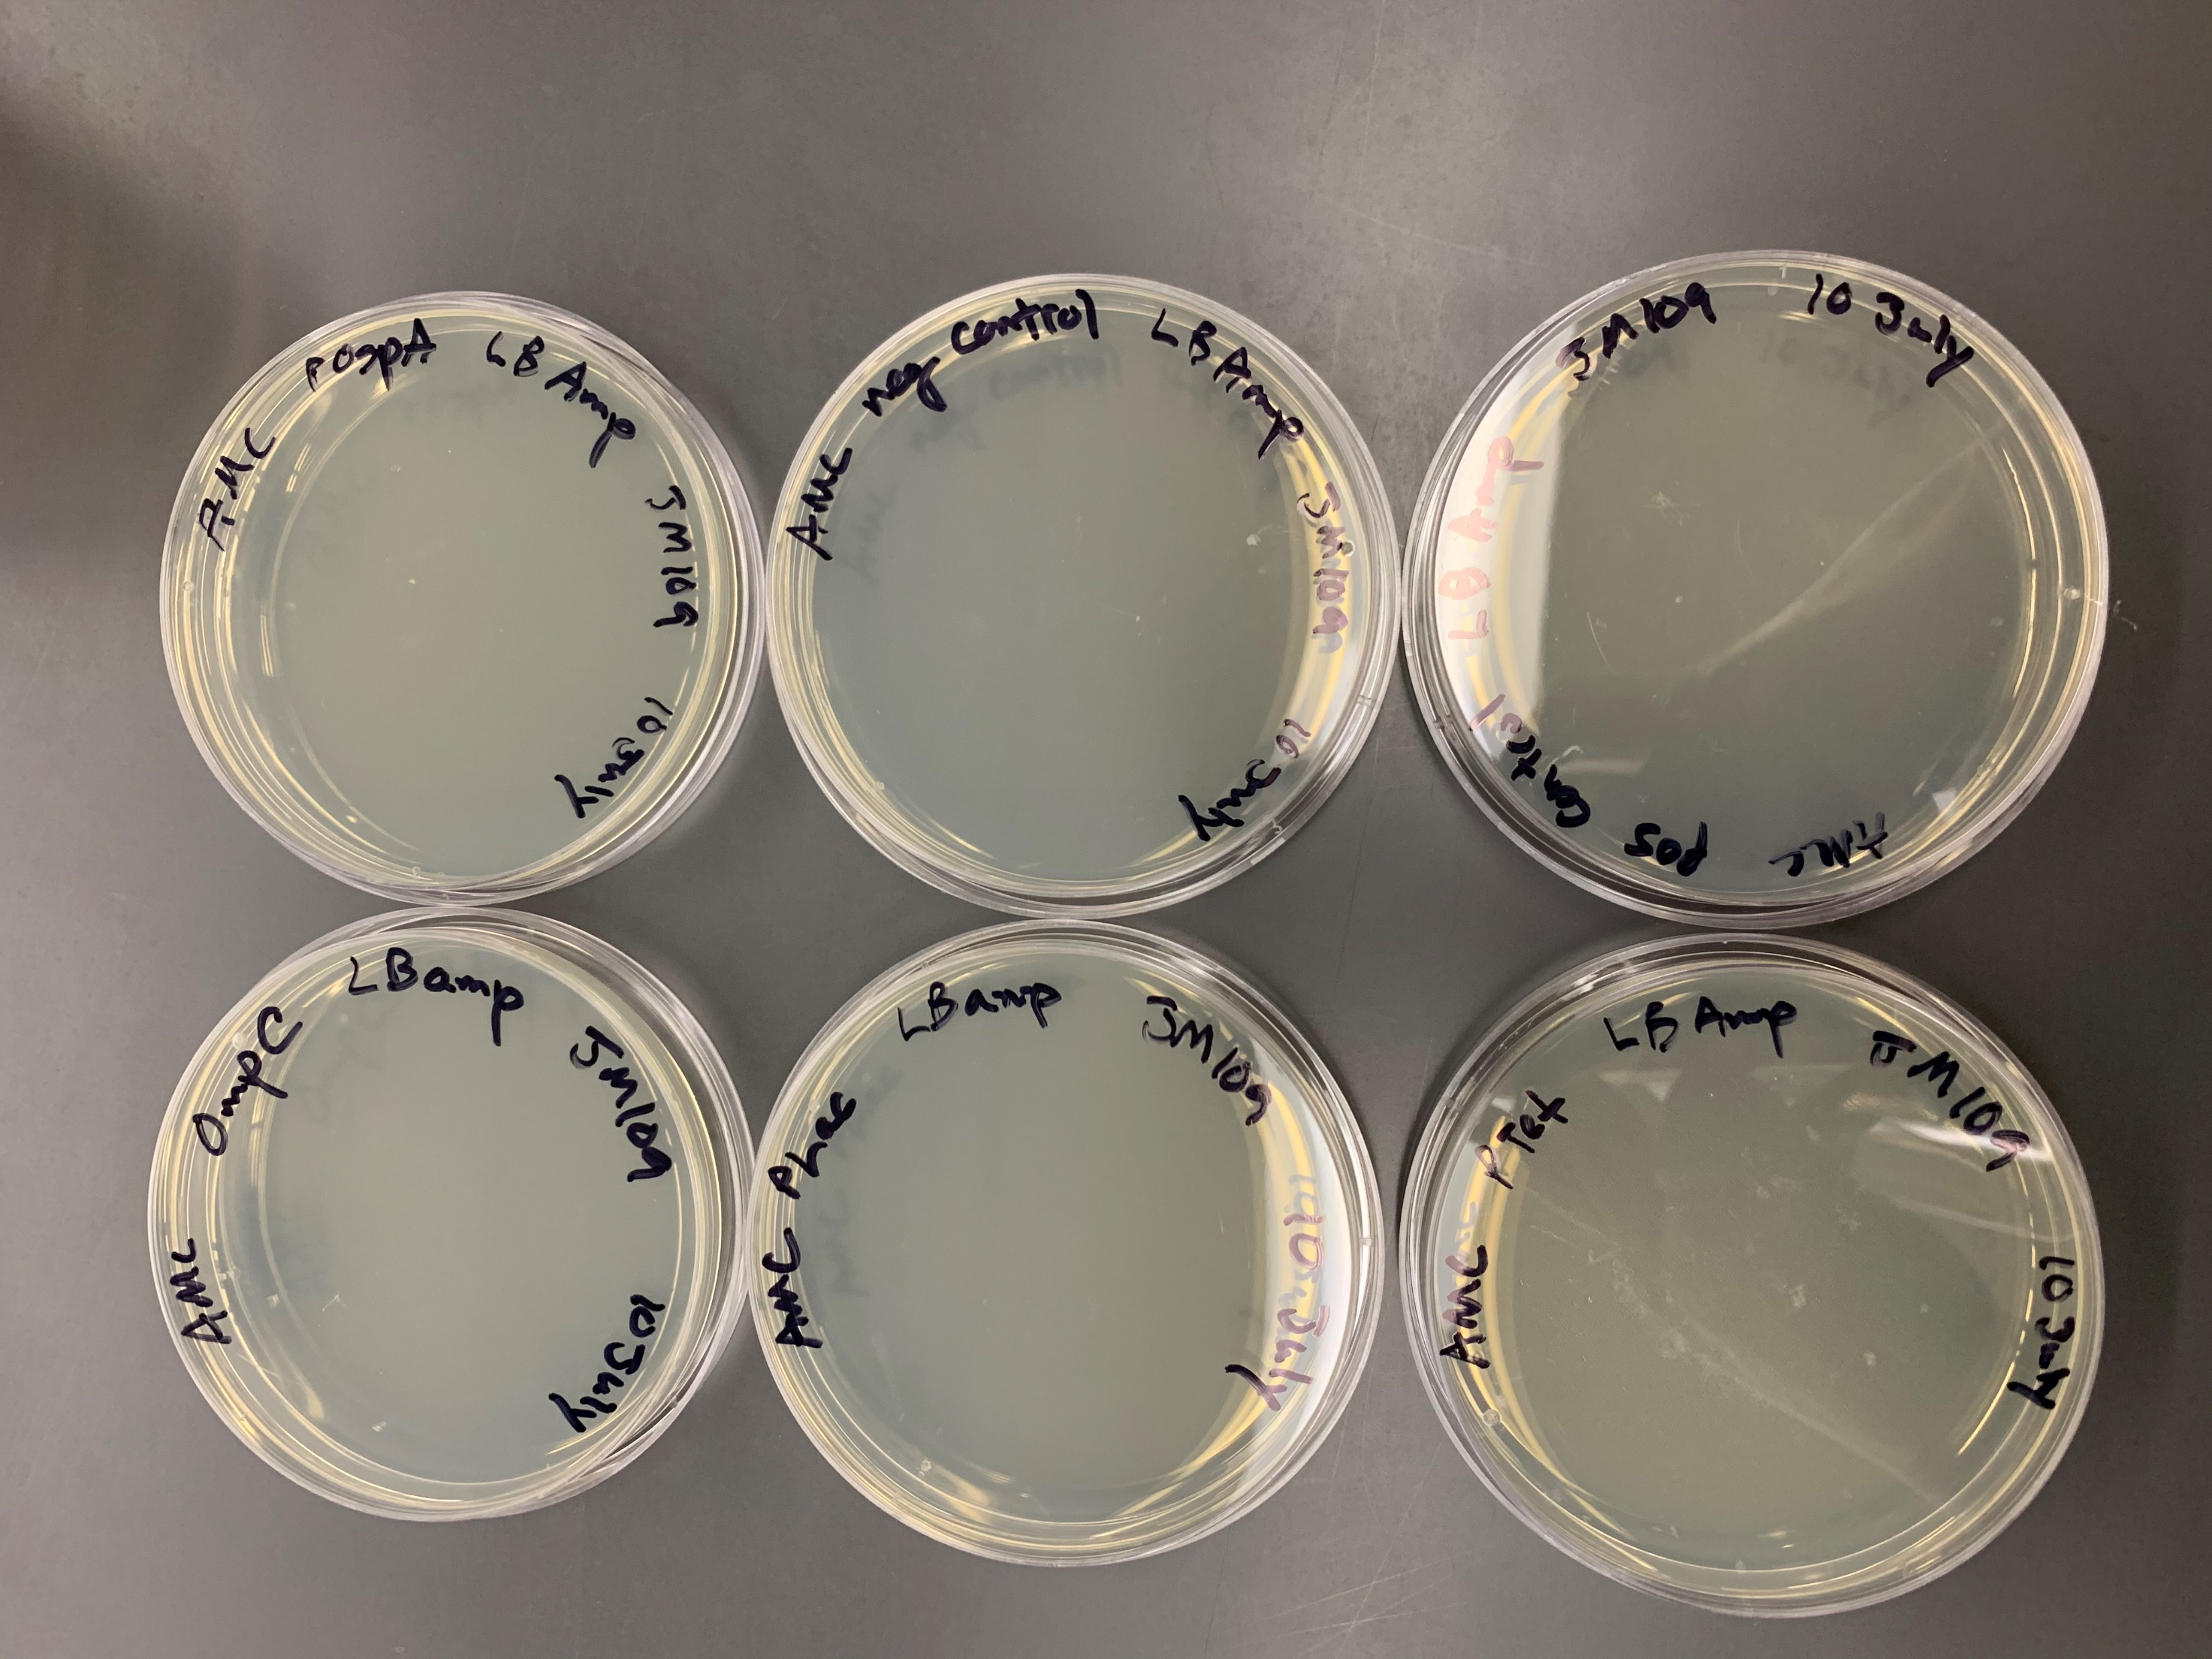
V1 Empty Plates

Slide 2
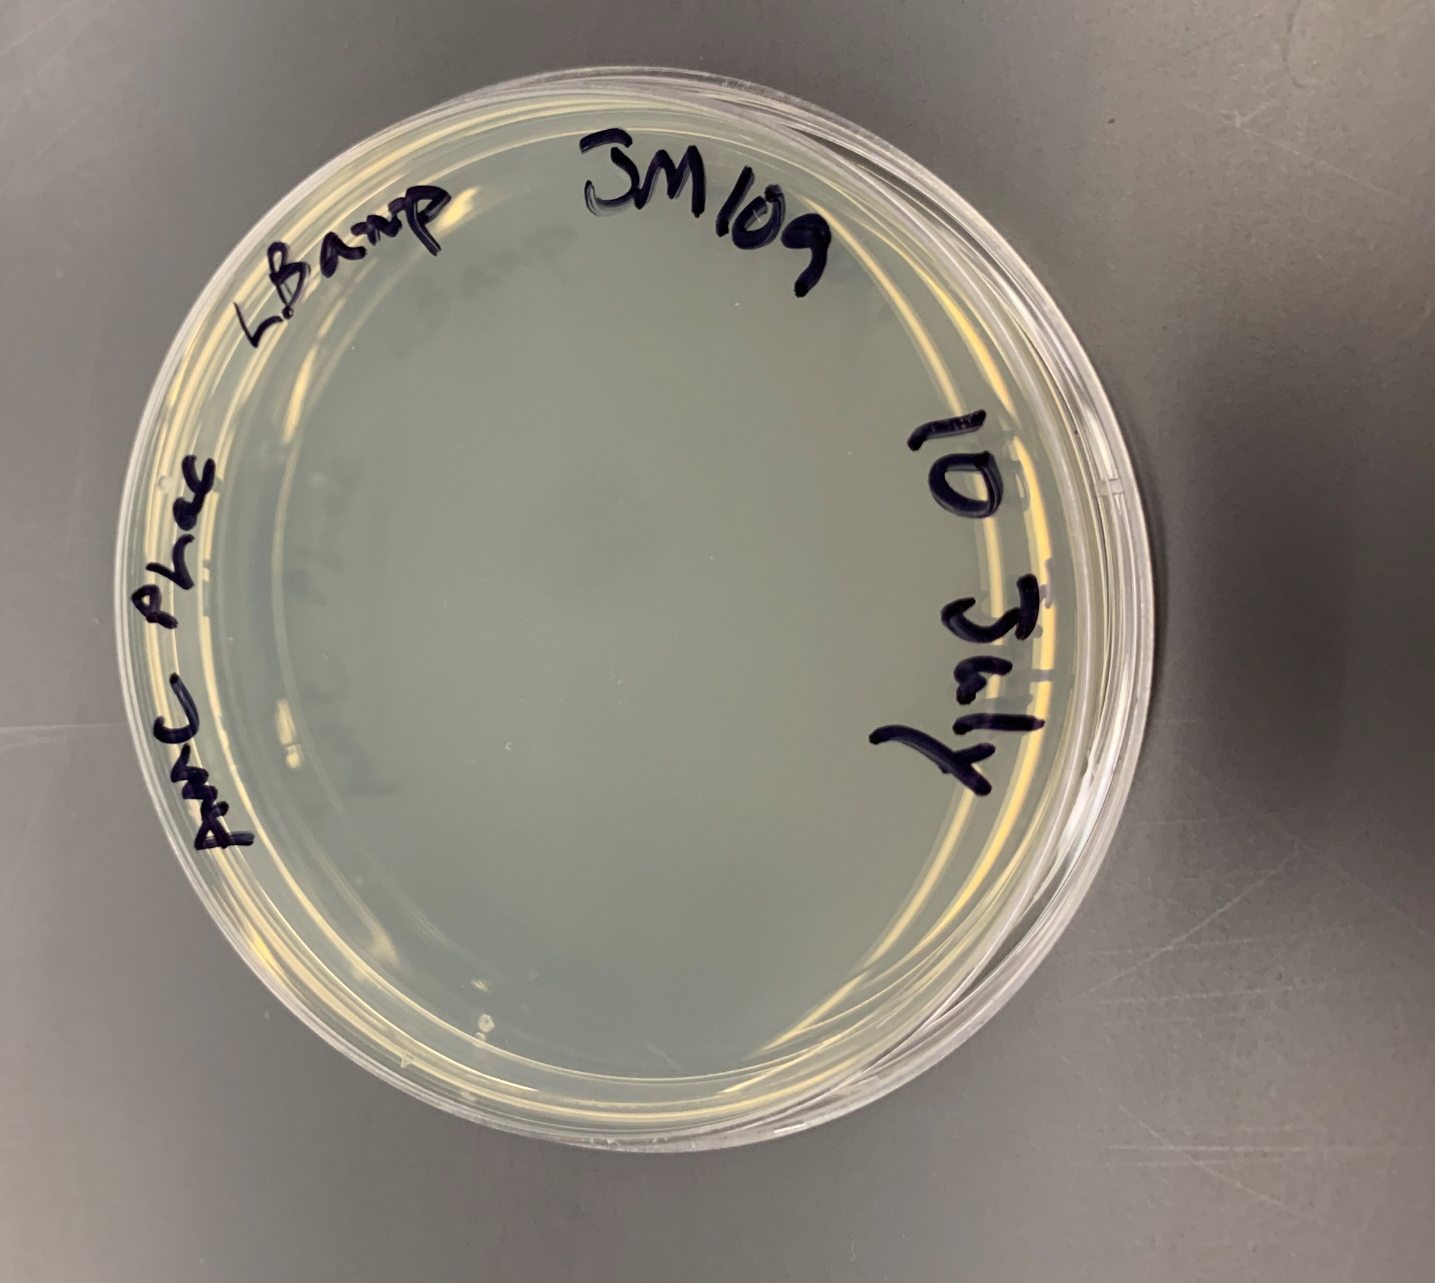
pLac Empty Plate (no JM109 E. coli yet)

Slide 3
Version 1 Plates

Slide 4
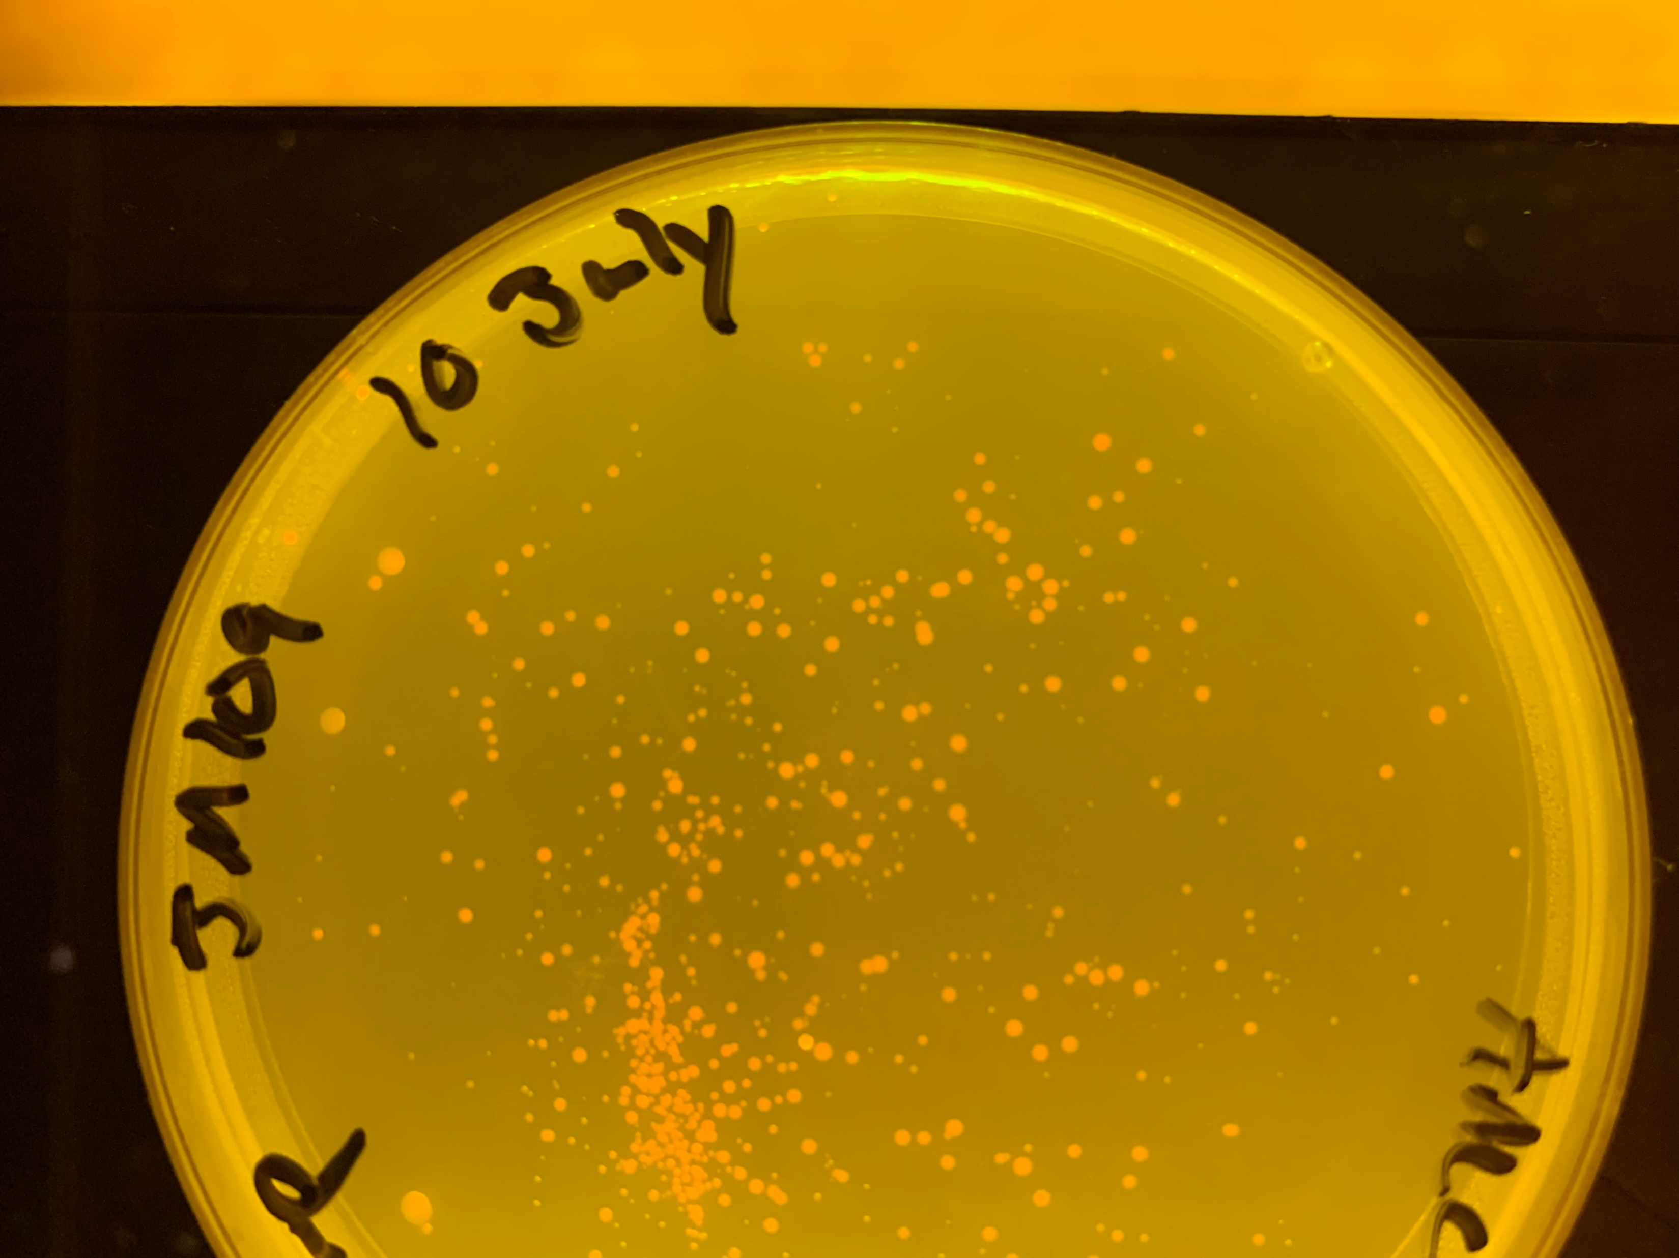
Positive Control = J04450

Slide 5
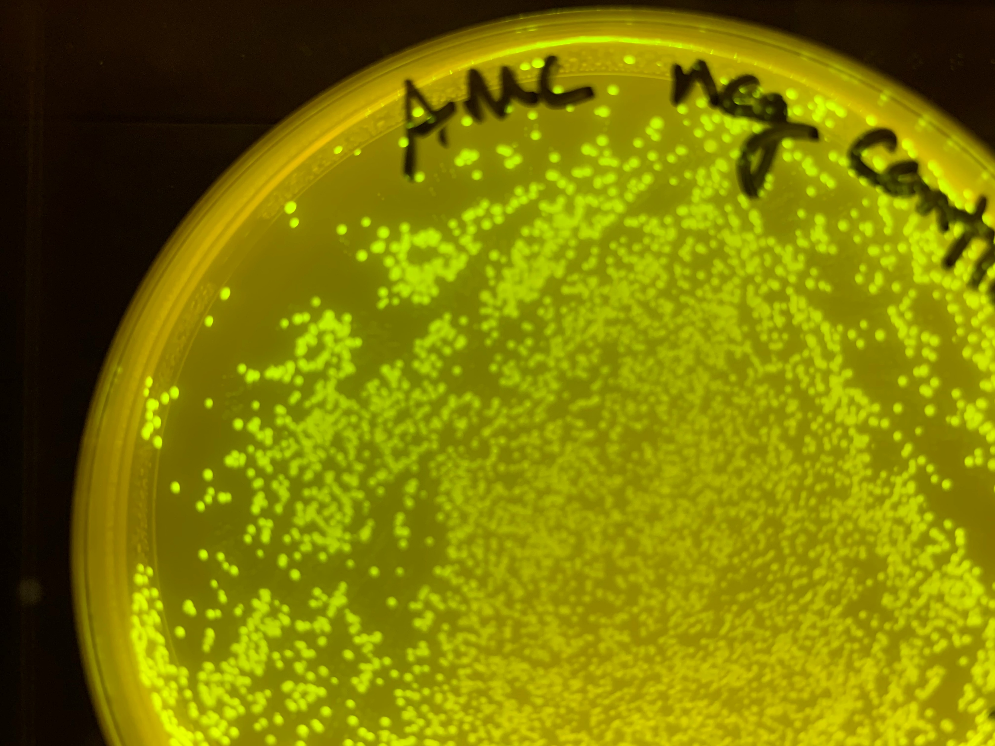
Negative Control = J119137 + water

Slide 6
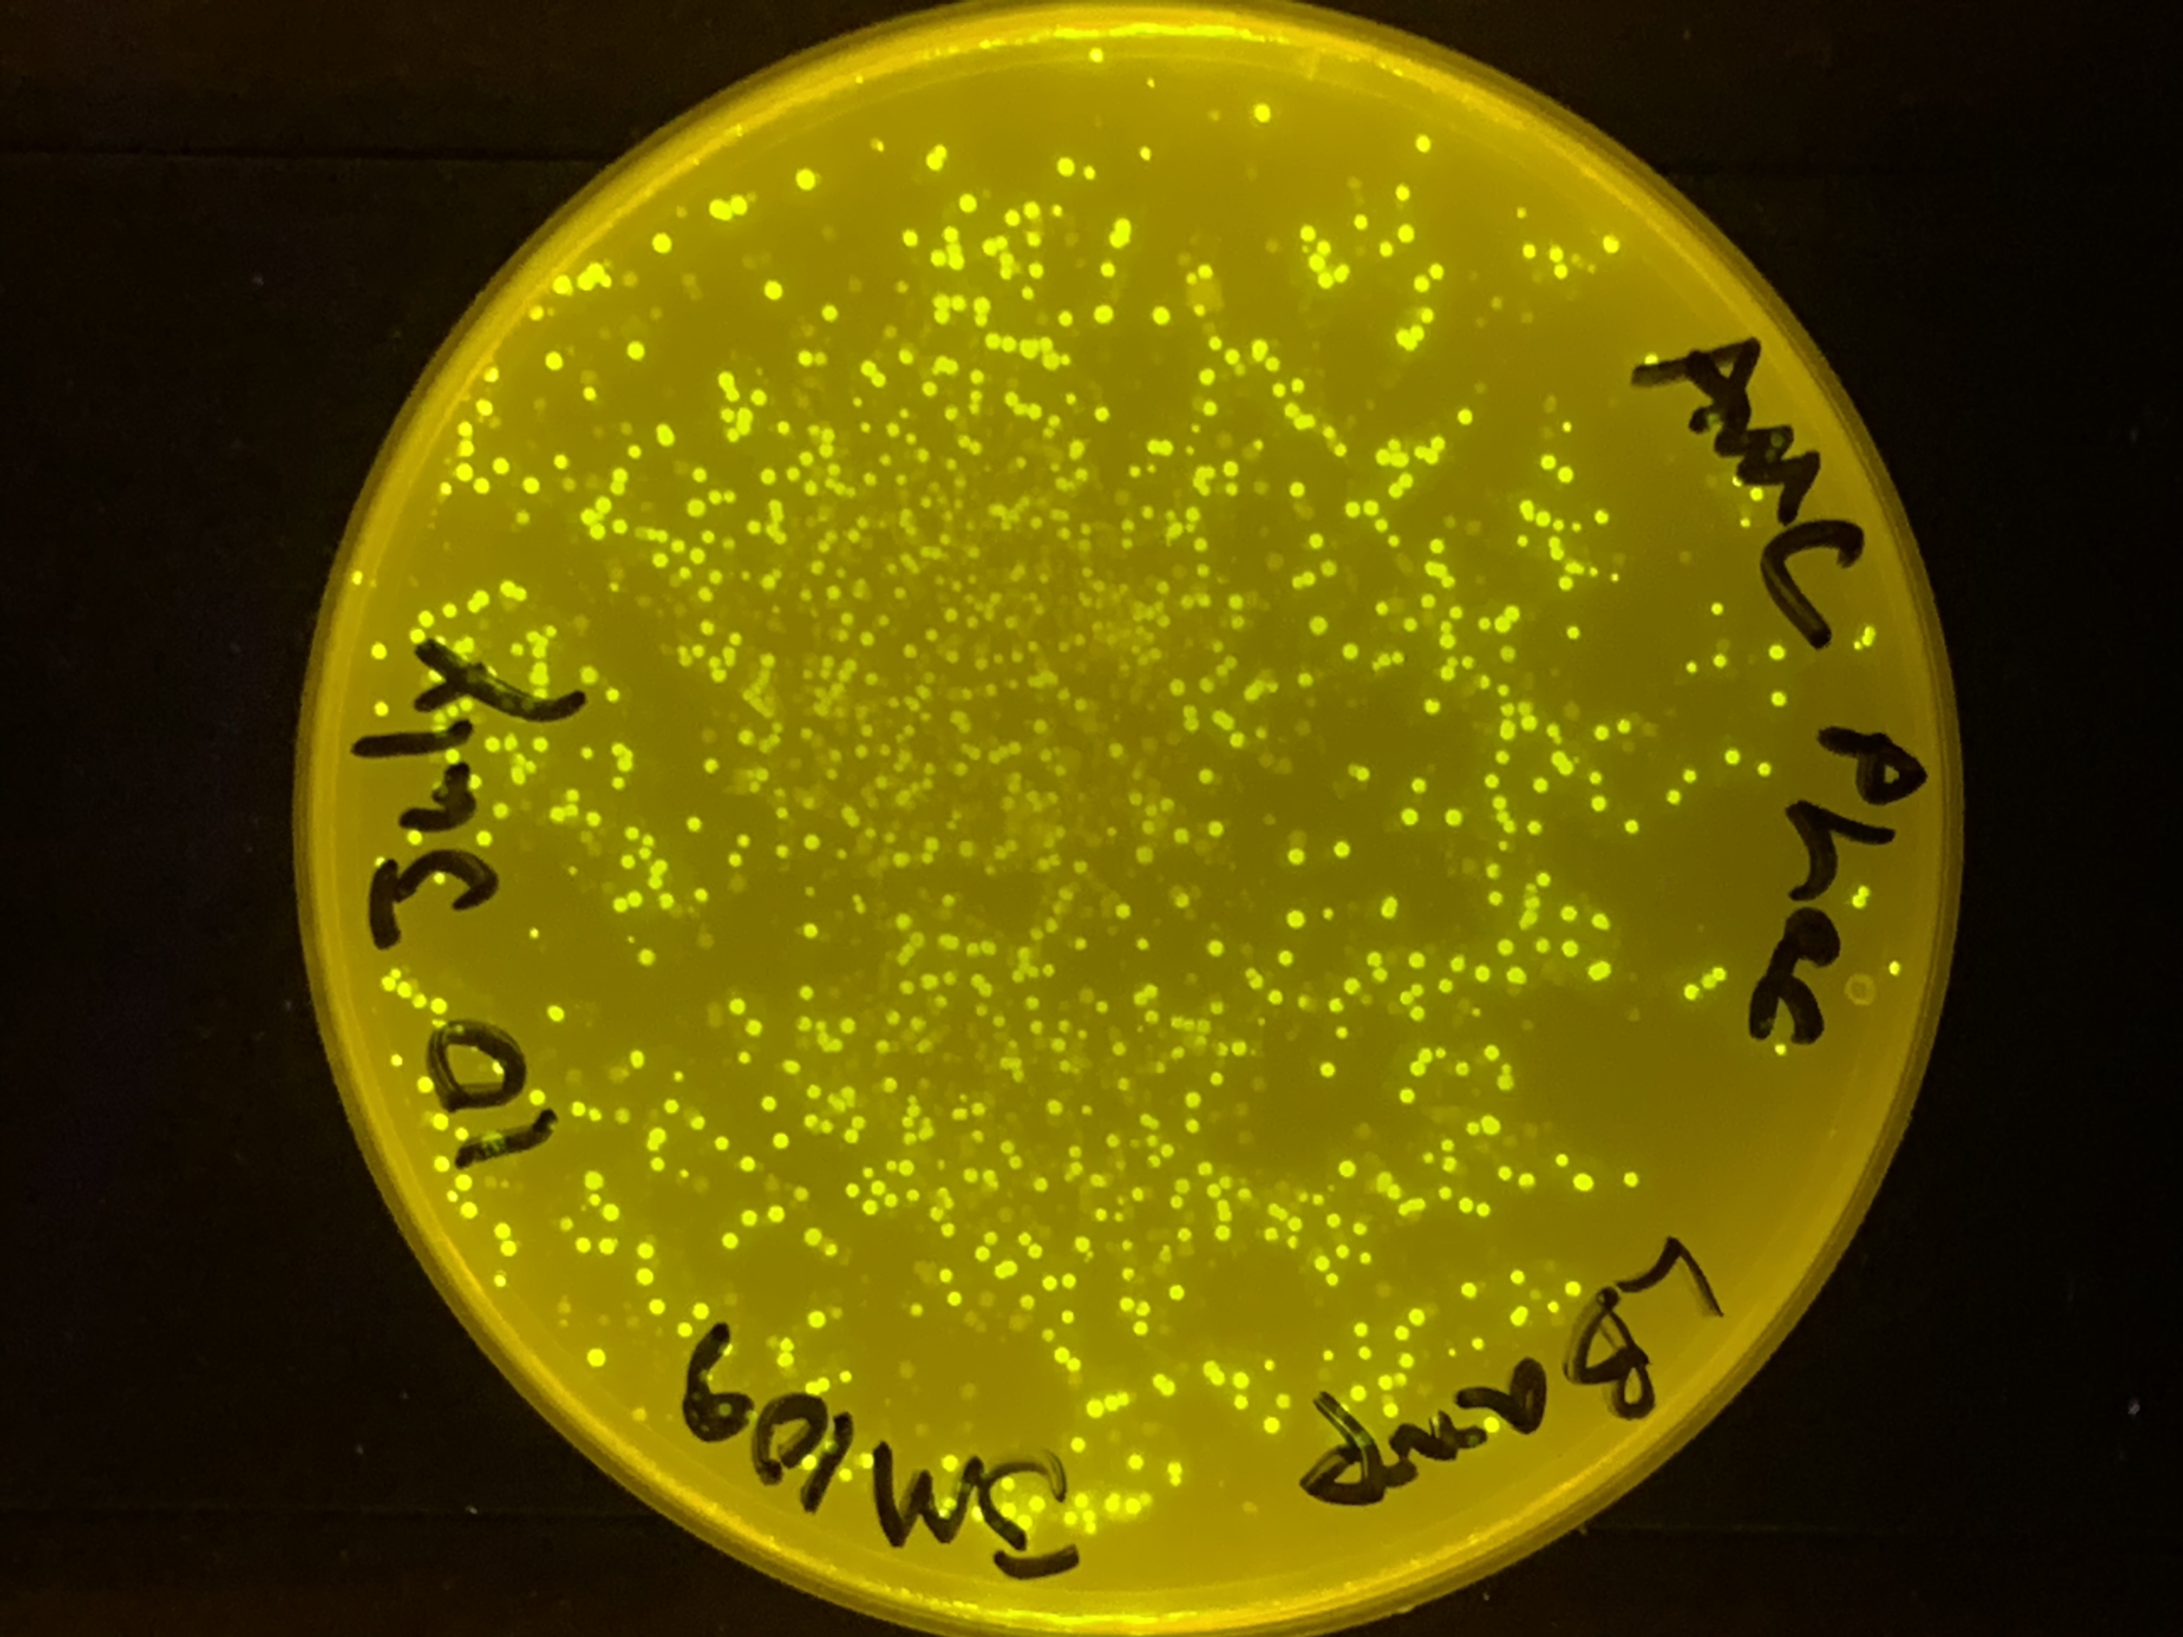
pLac V1

Slide 7
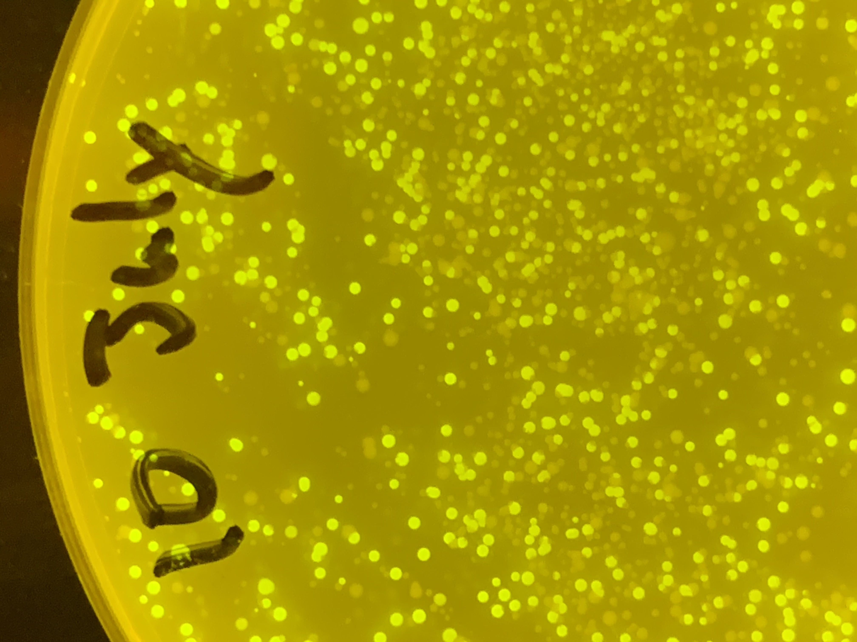
pLac V1

Slide 8
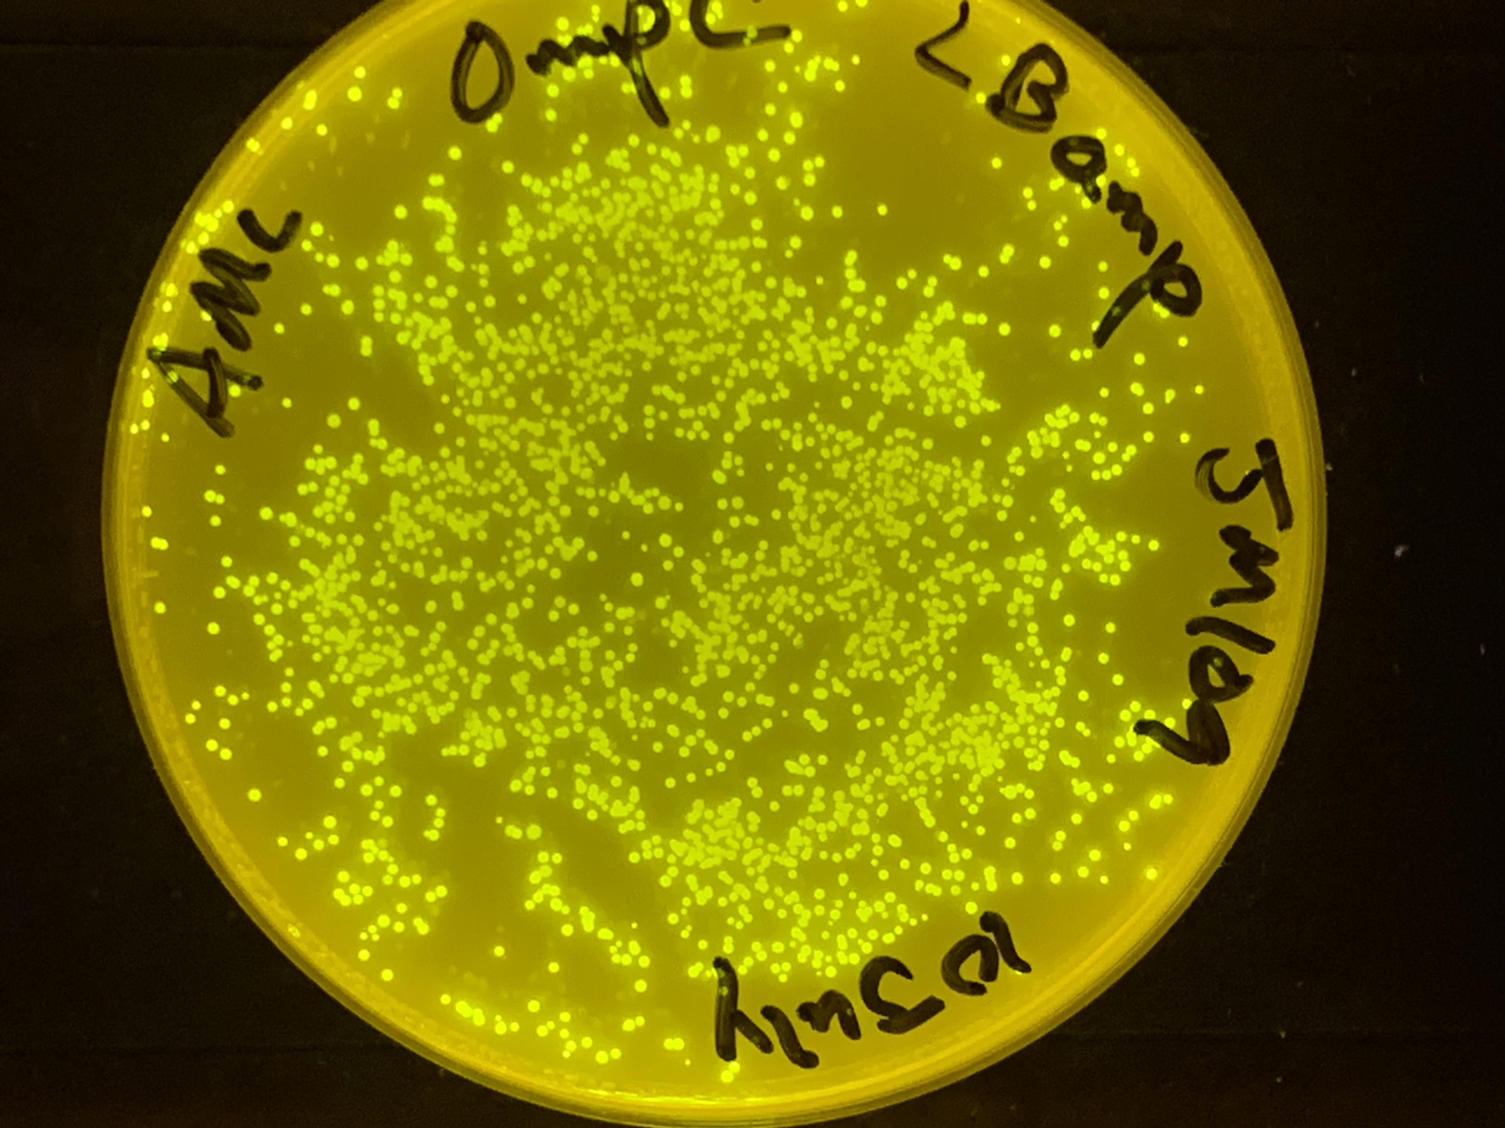
OmpC V1

Slide 9
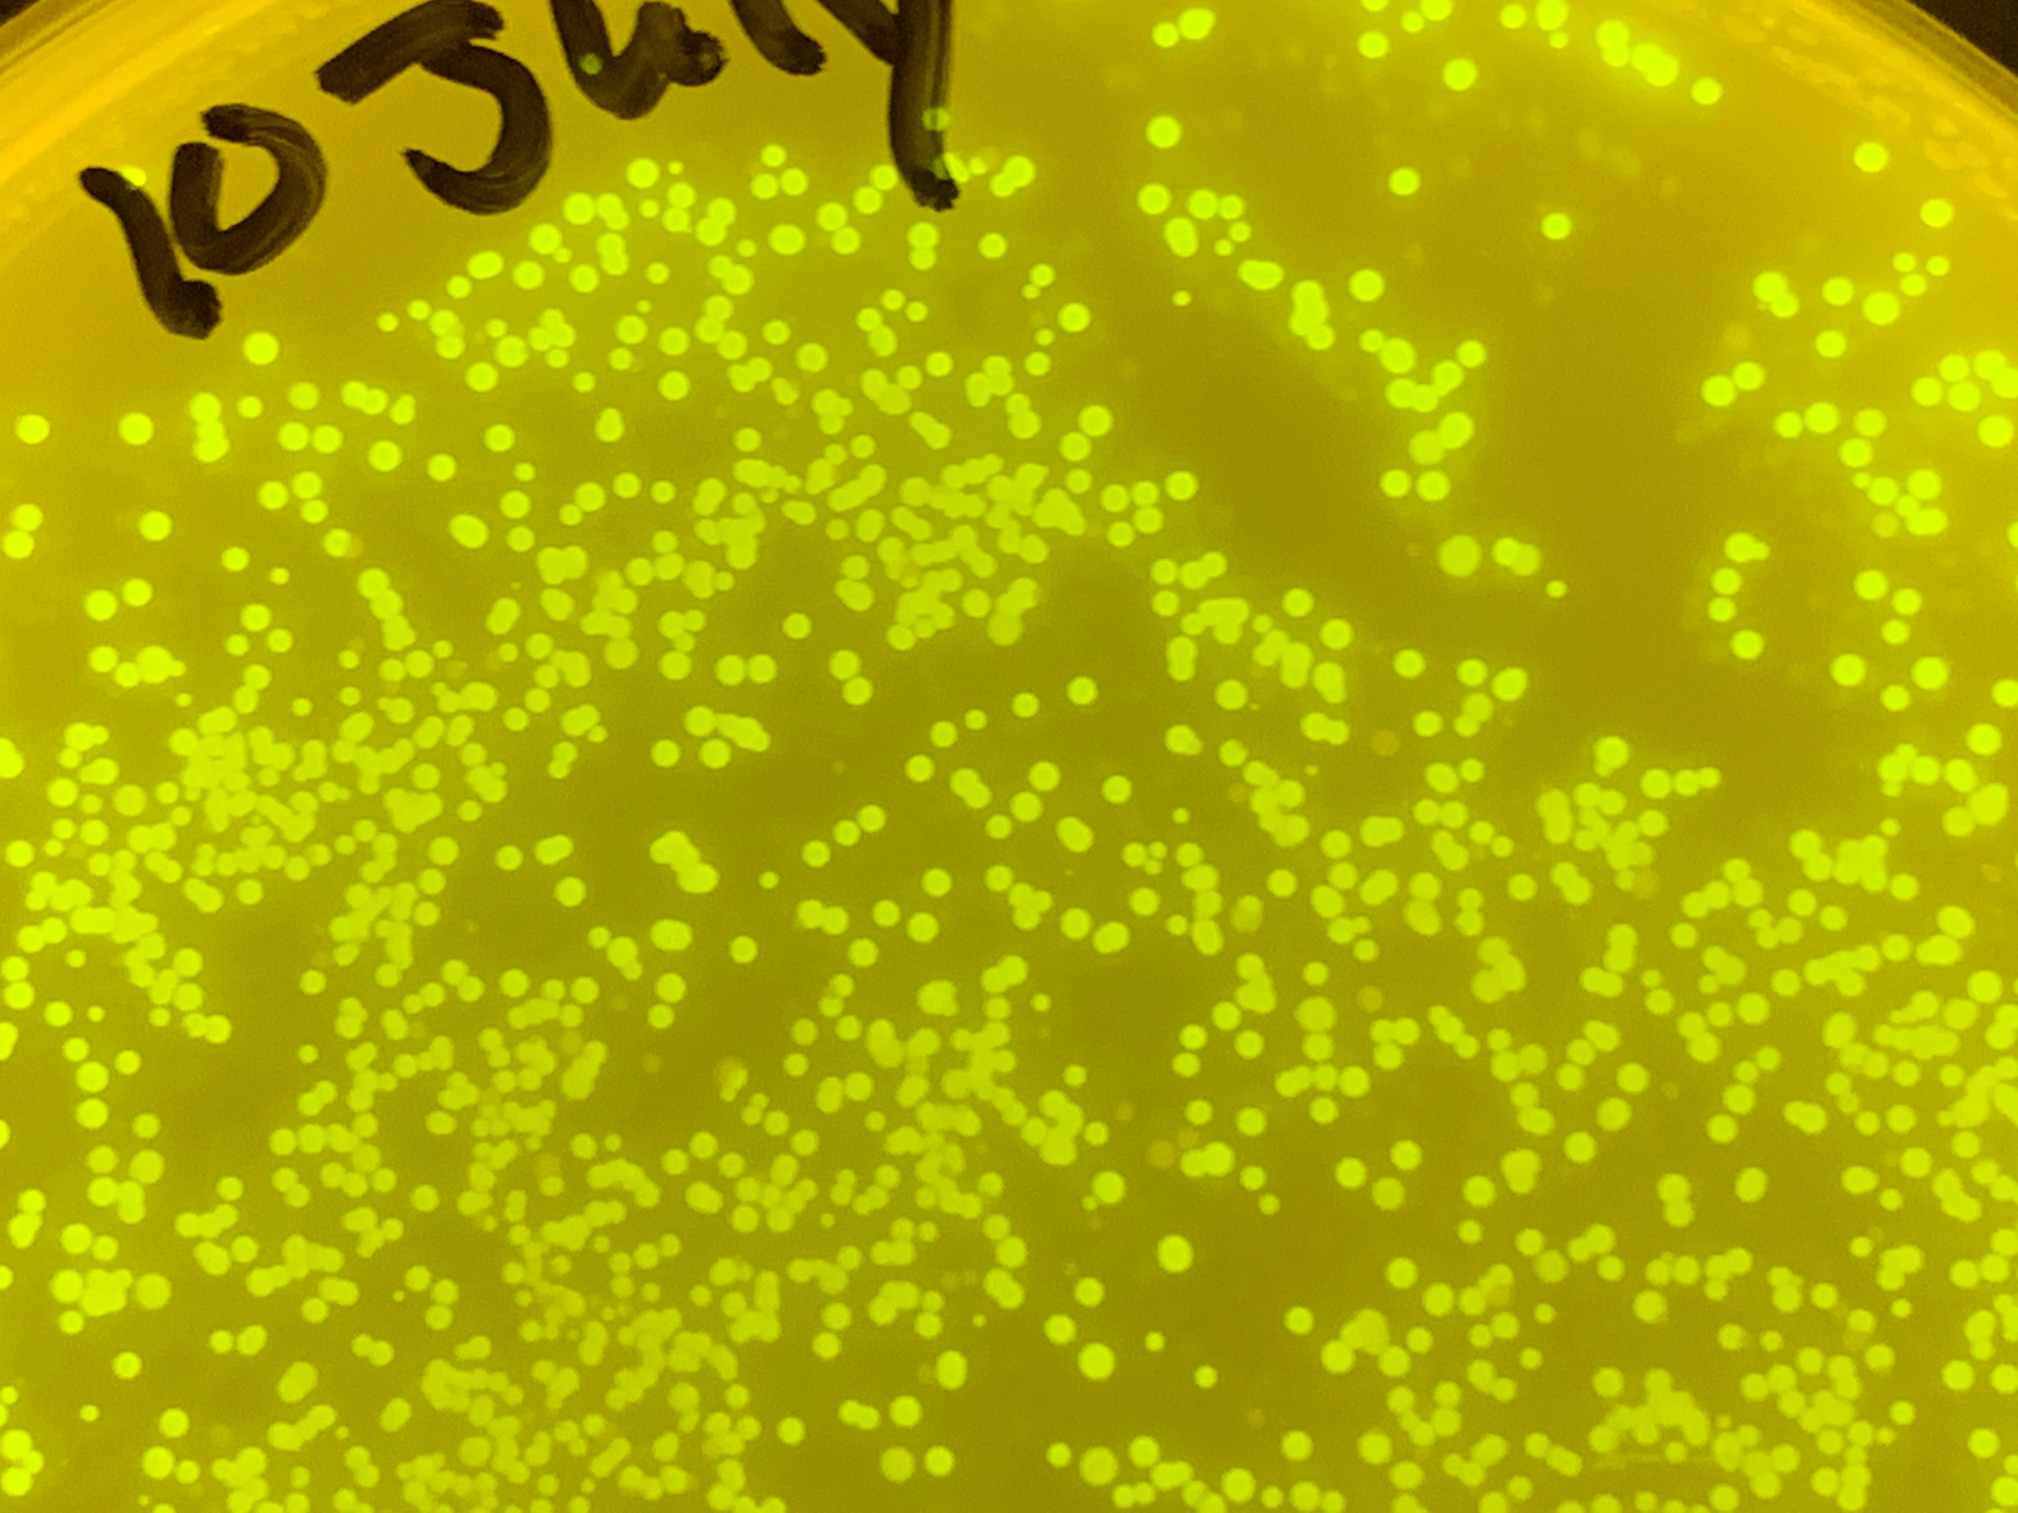
OmpC V1

Slide 10
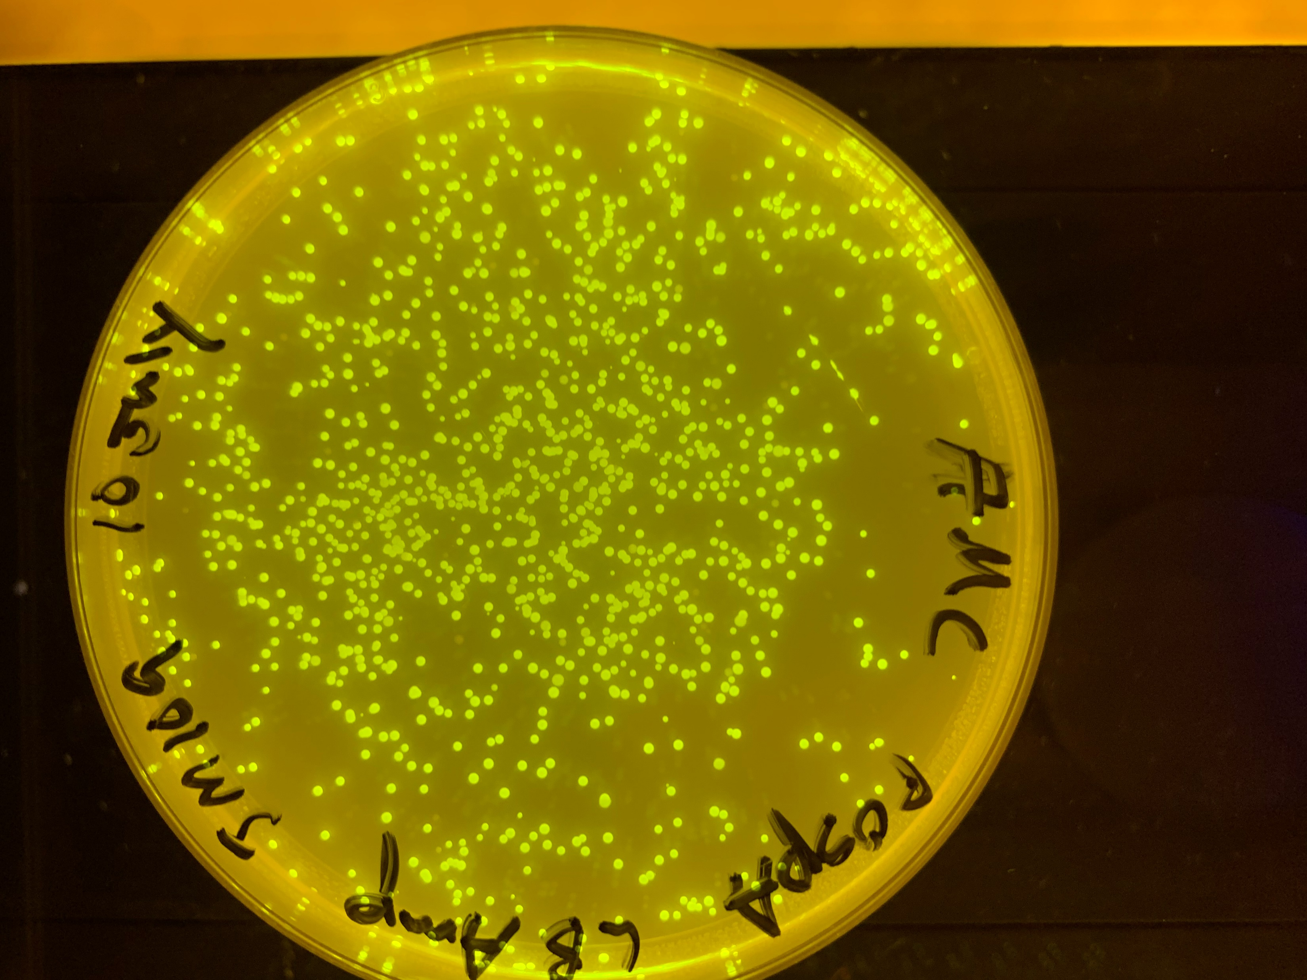
OspA V1

Slide 11
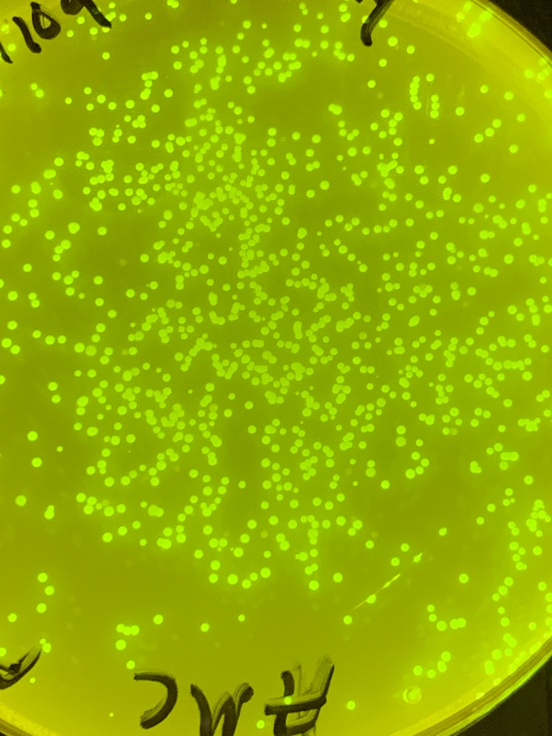
OspA V1

Slide 12
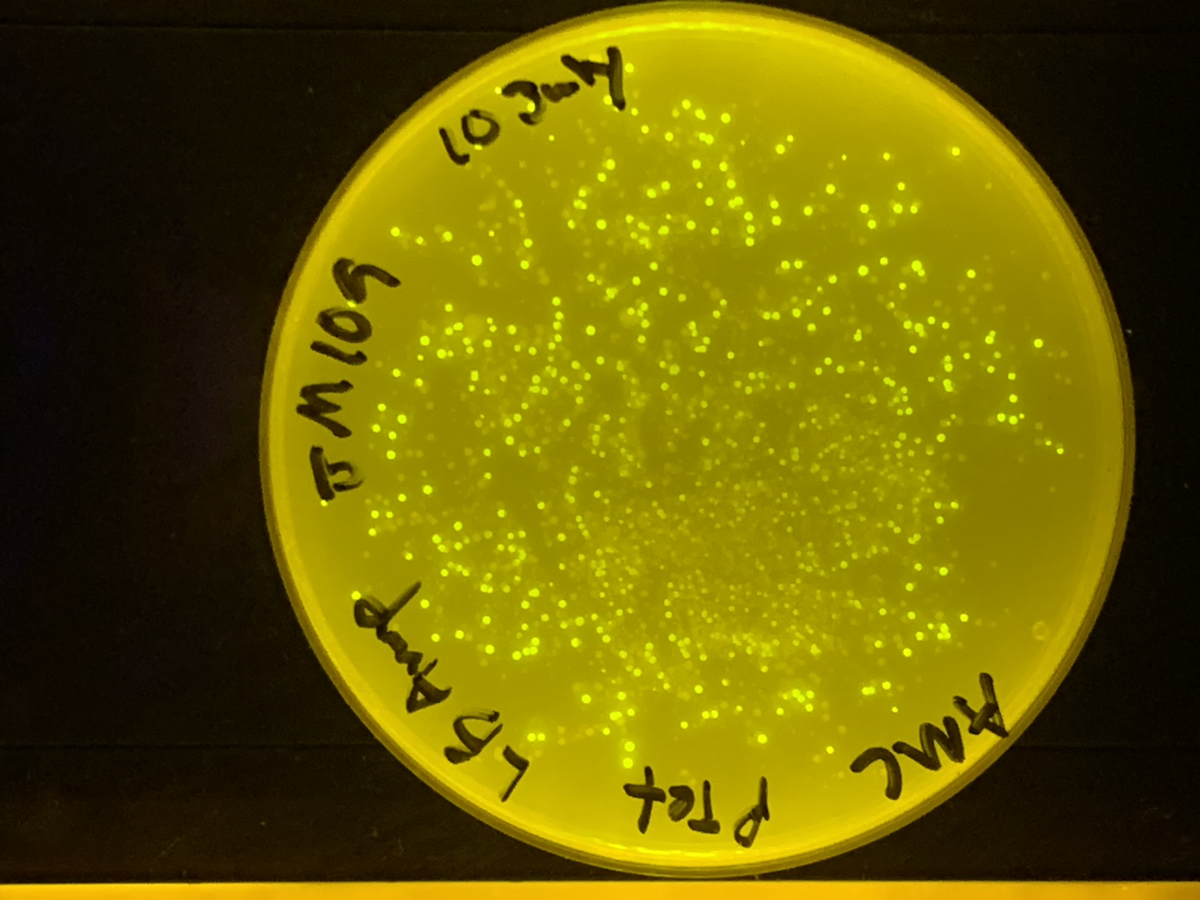
Tet V1

Slide 13
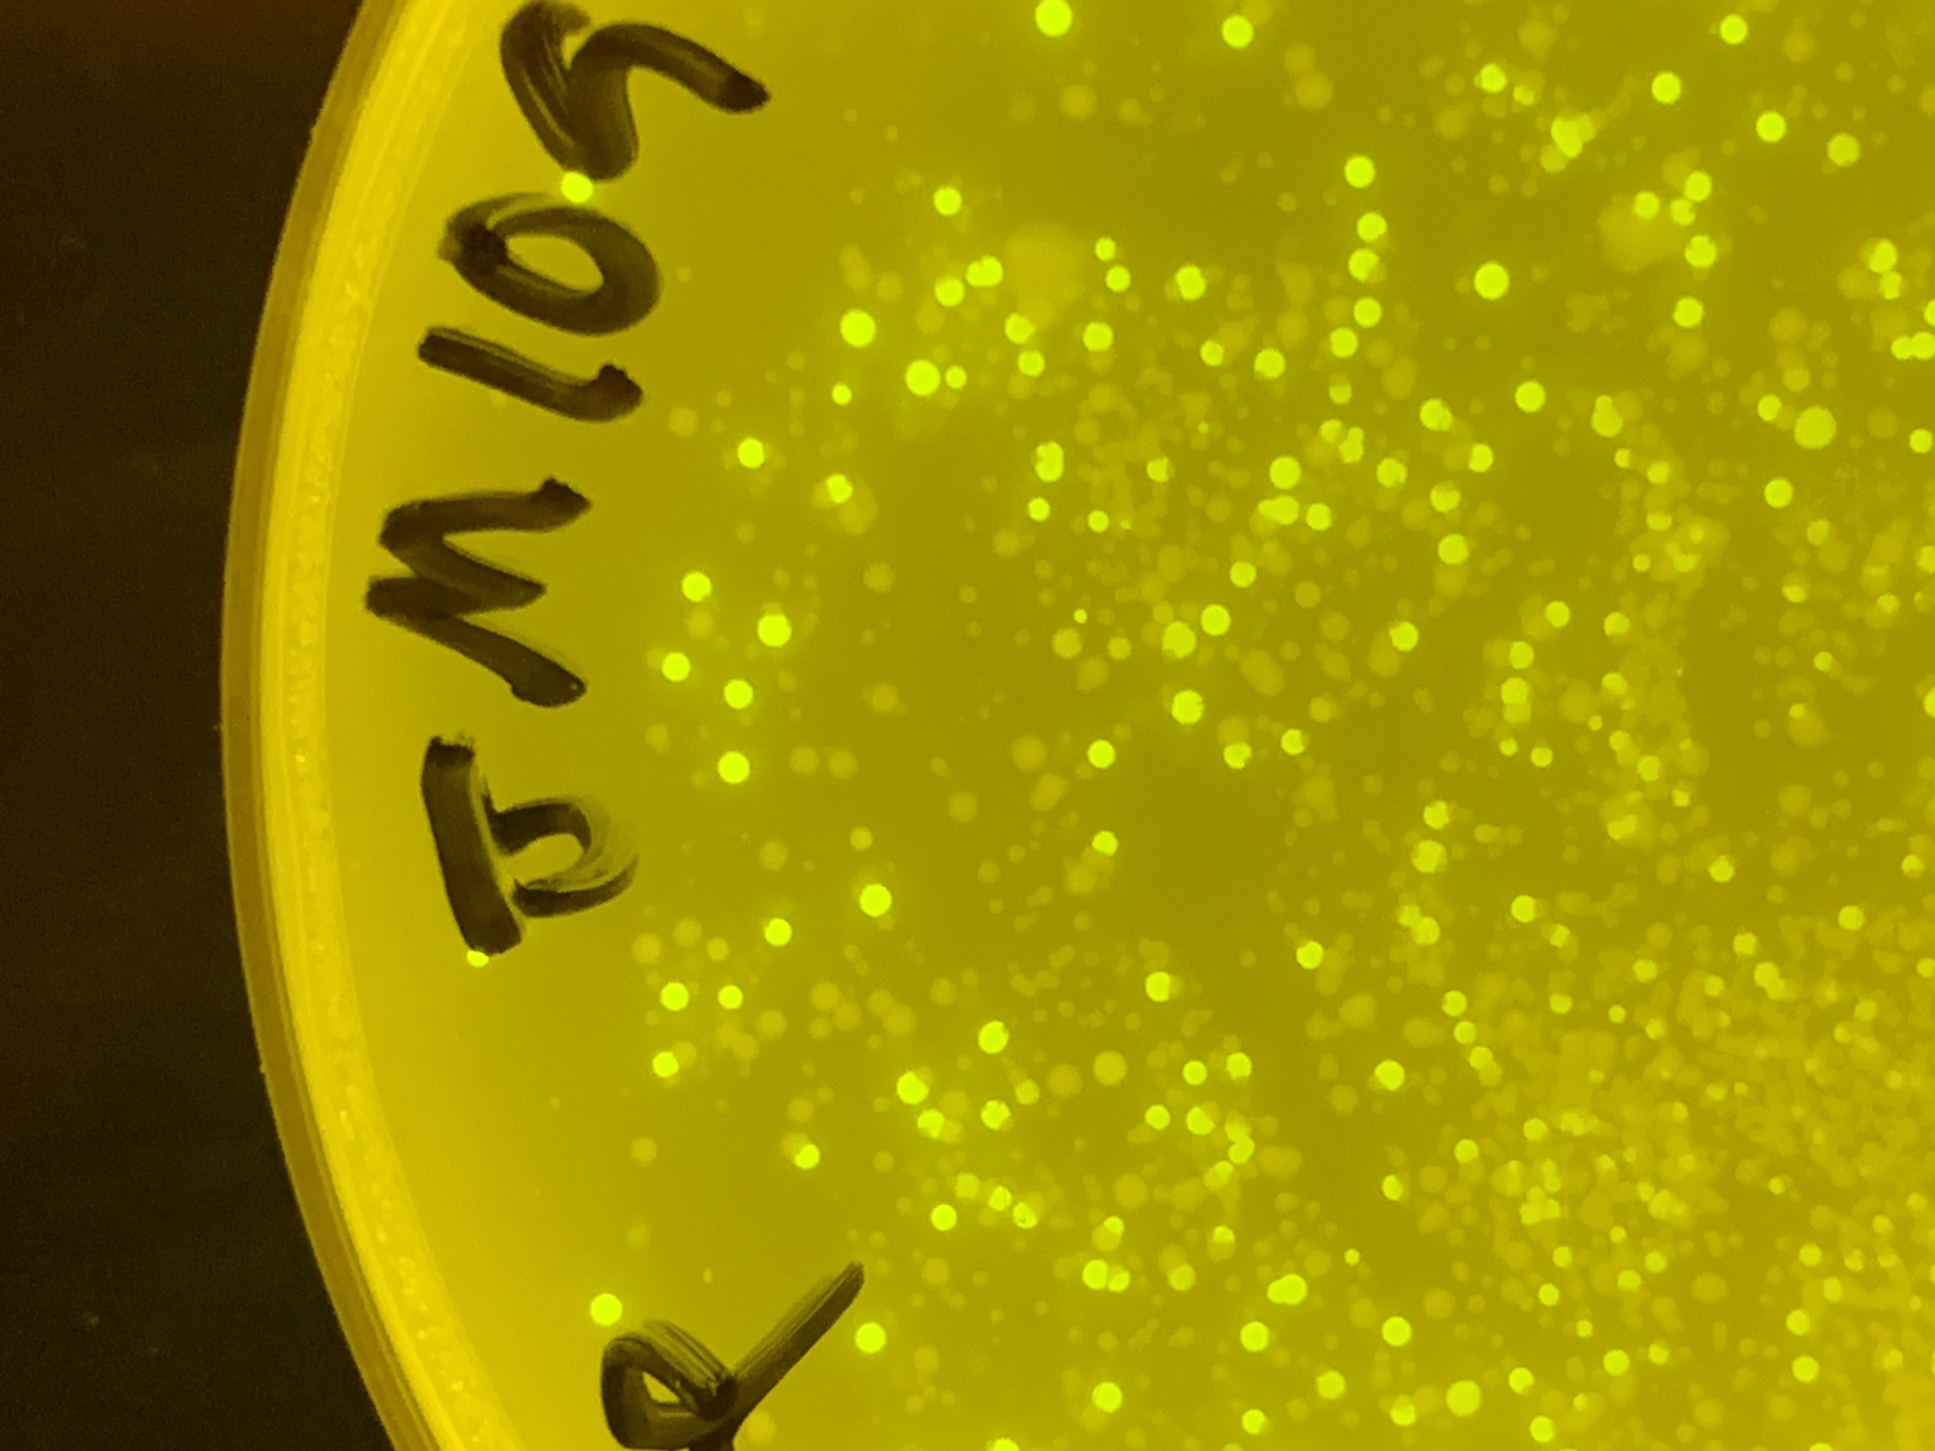
Tet V1

